Slide 1
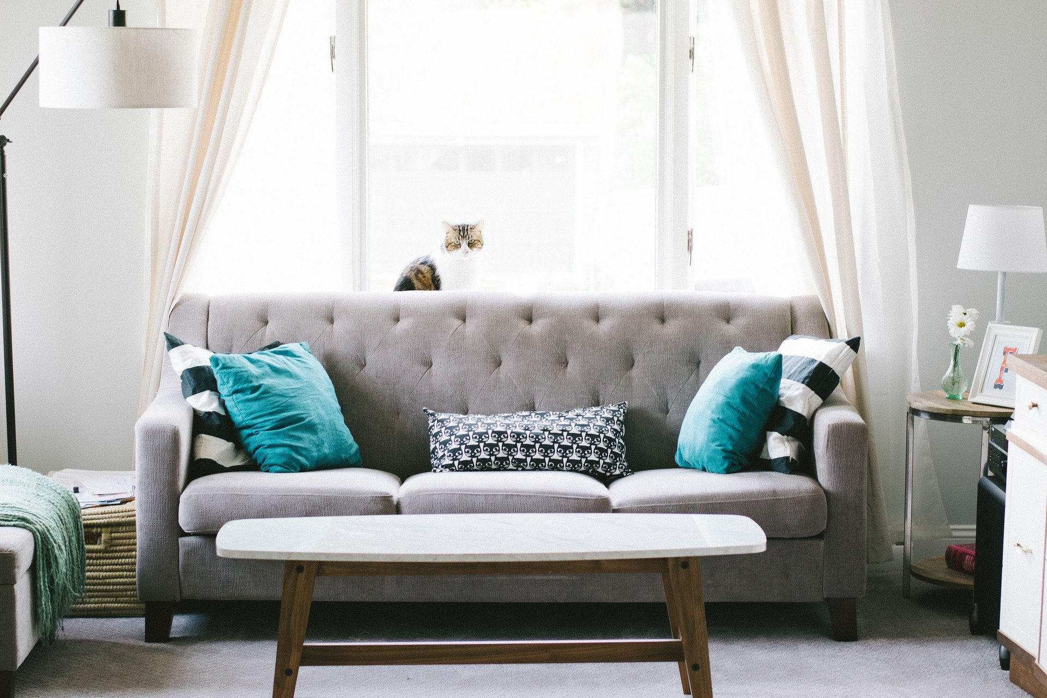
布艺沙发
高级灰菱形花纹三人位
布艺沙发一向都是清新的代表，会让整个家感觉起来十分的温馨，是时下年轻人的最爱. 沙发的颜色与客厅装修色调要有反差。如果客厅装修的颜色较深，不妨选择亮色的沙发，如白色、淡绿色、天蓝色、橙色，以打破整个房间视觉效果的沉闷；如果地板和墙面的颜色较浅，沙发的色彩相对来讲要暗一点，可以选择灰色、胡桃色、黑色等

Slide 2
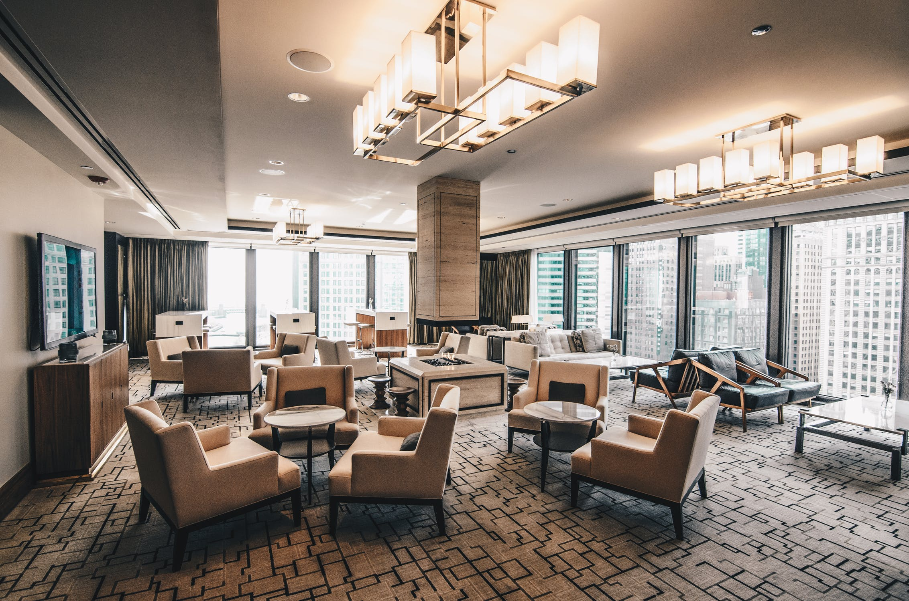
布艺沙发
咖啡色木质单人位组合
布艺沙发一向都是清新的代表，会让整个家感觉起来十分的温馨，是时下年轻人的最爱. 沙发的颜色与客厅装修色调要有反差。如果客厅装修的颜色较深，不妨选择亮色的沙发，如白色、淡绿色、天蓝色、橙色，以打破整个房间视觉效果的沉闷；如果地板和墙面的颜色较浅，沙发的色彩相对来讲要暗一点，可以选择灰色、胡桃色、黑色等

Slide 3
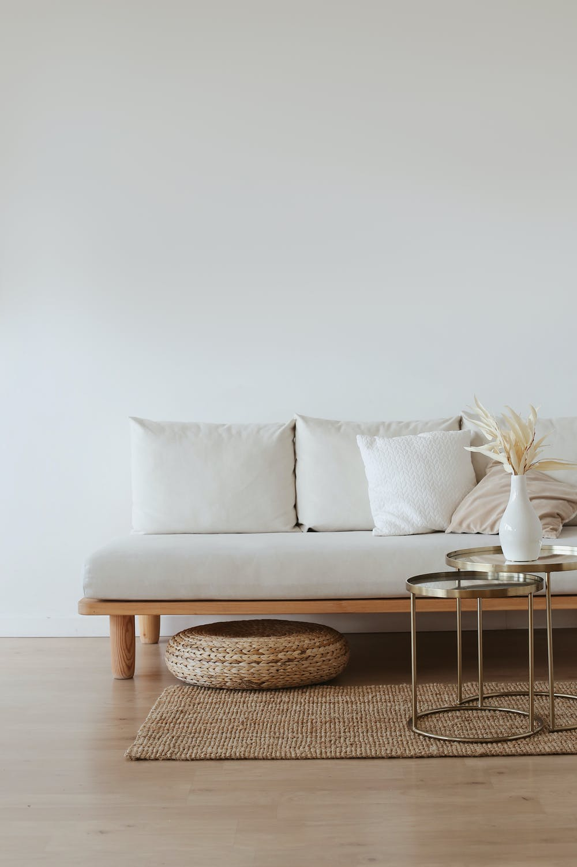
布艺沙发
米白木质简约
布艺沙发一向都是清新的代表，会让整个家感觉起来十分的温馨，是时下年轻人的最爱. 沙发的颜色与客厅装修色调要有反差。如果客厅装修的颜色较深，不妨选择亮色的沙发，如白色、淡绿色、天蓝色、橙色，以打破整个房间视觉效果的沉闷；如果地板和墙面的颜色较浅，沙发的色彩相对来讲要暗一点，可以选择灰色、胡桃色、黑色等

Slide 4
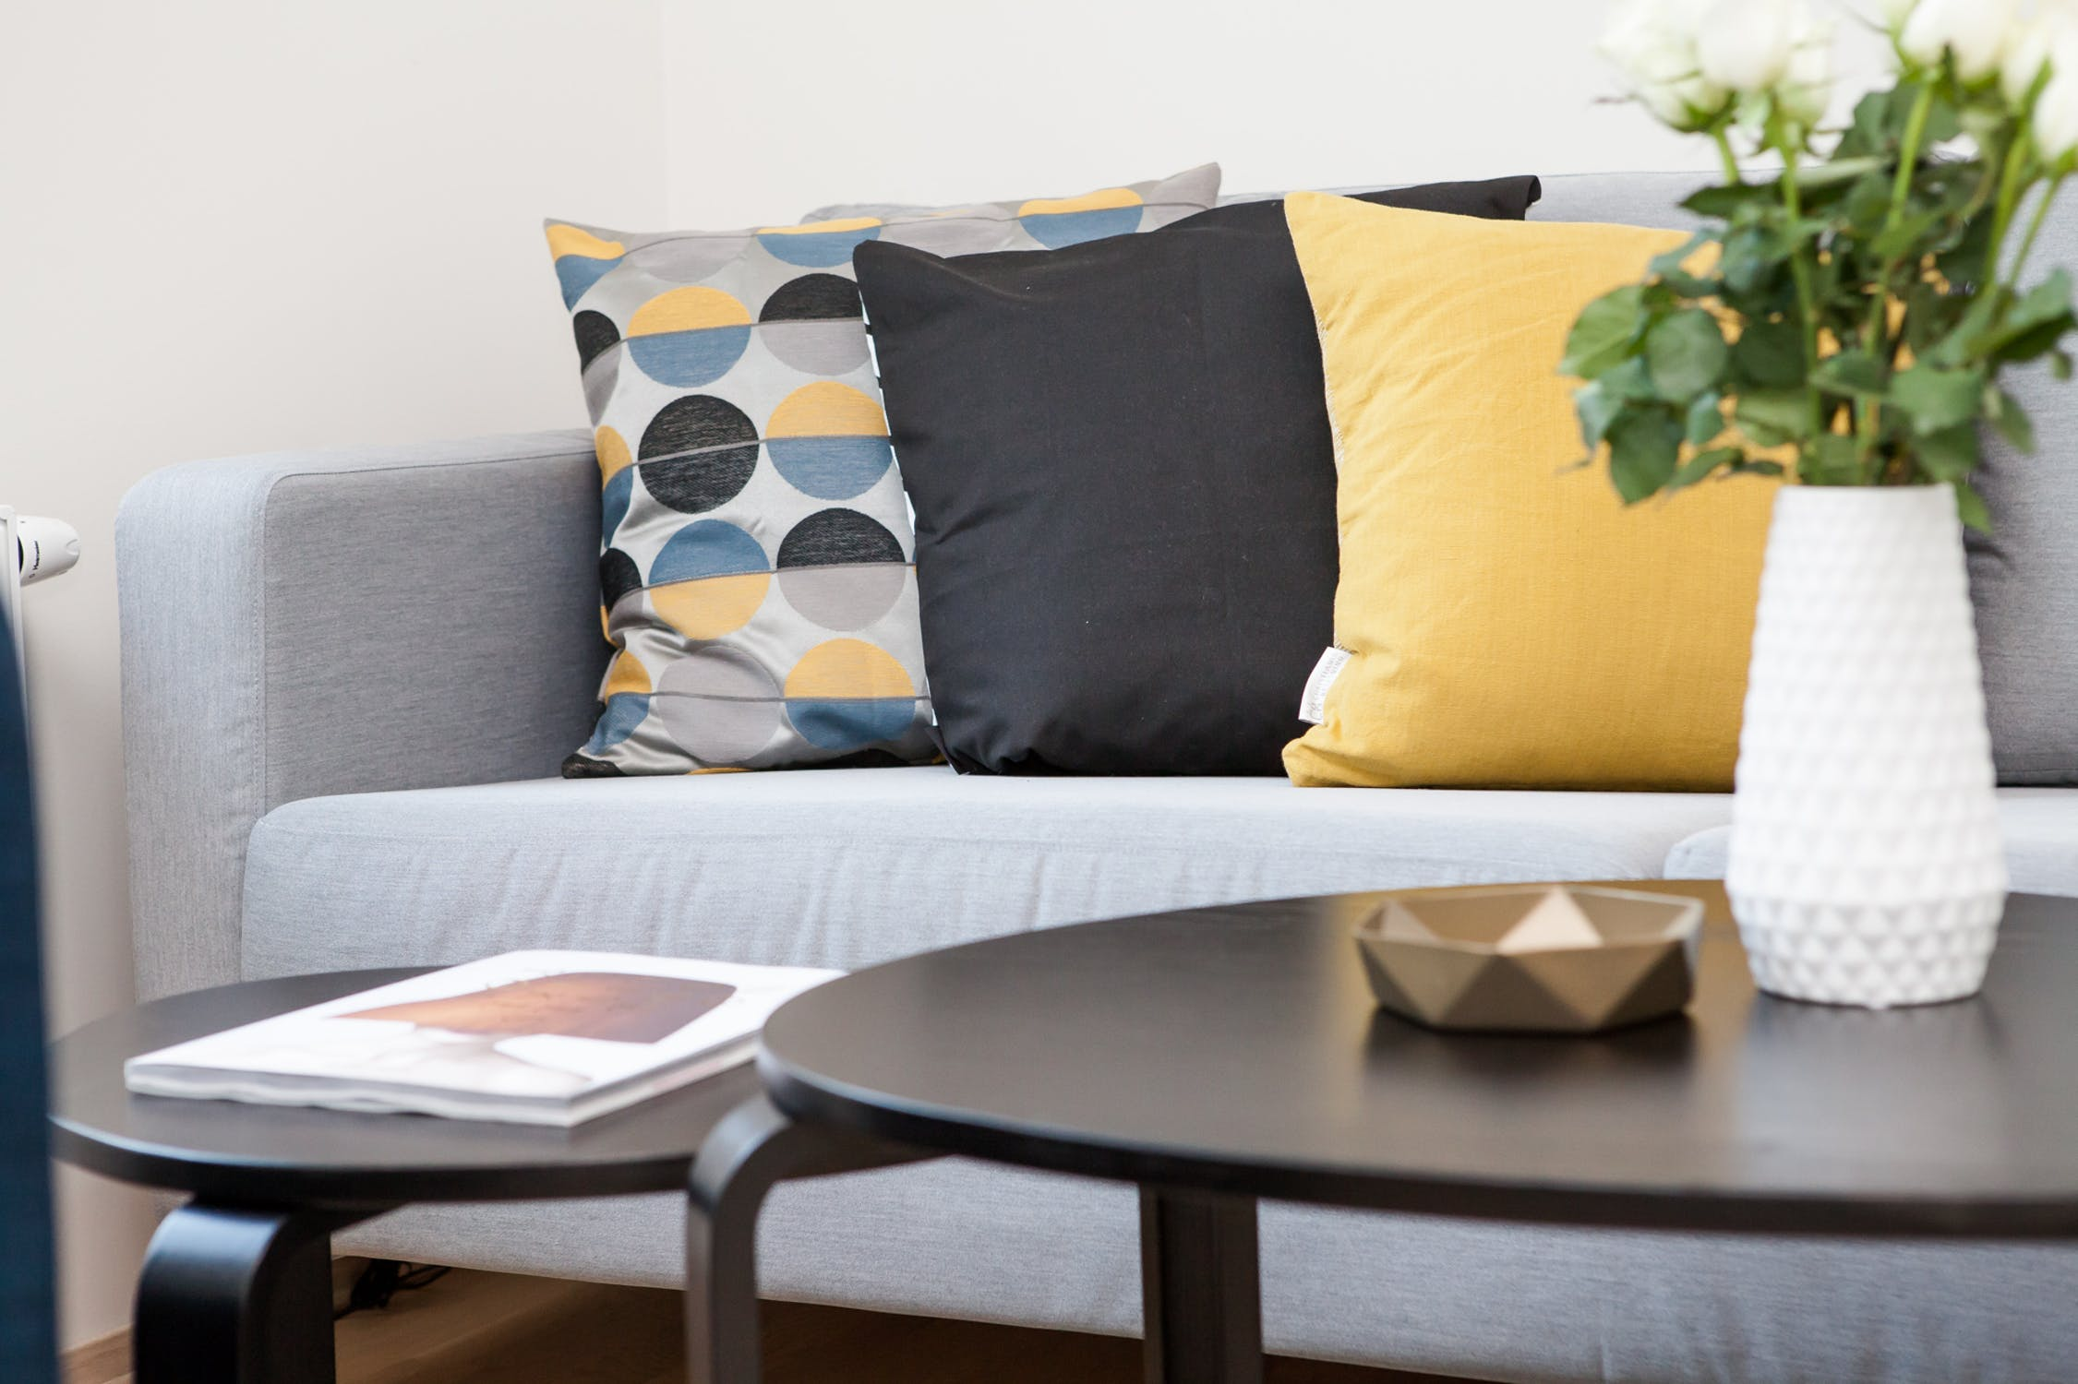
布艺沙发
浅灰三人位简约
布艺沙发一向都是清新的代表，会让整个家感觉起来十分的温馨，是时下年轻人的最爱. 沙发的颜色与客厅装修色调要有反差。如果客厅装修的颜色较深，不妨选择亮色的沙发，如白色、淡绿色、天蓝色、橙色，以打破整个房间视觉效果的沉闷；如果地板和墙面的颜色较浅，沙发的色彩相对来讲要暗一点，可以选择灰色、胡桃色、黑色等

Slide 5
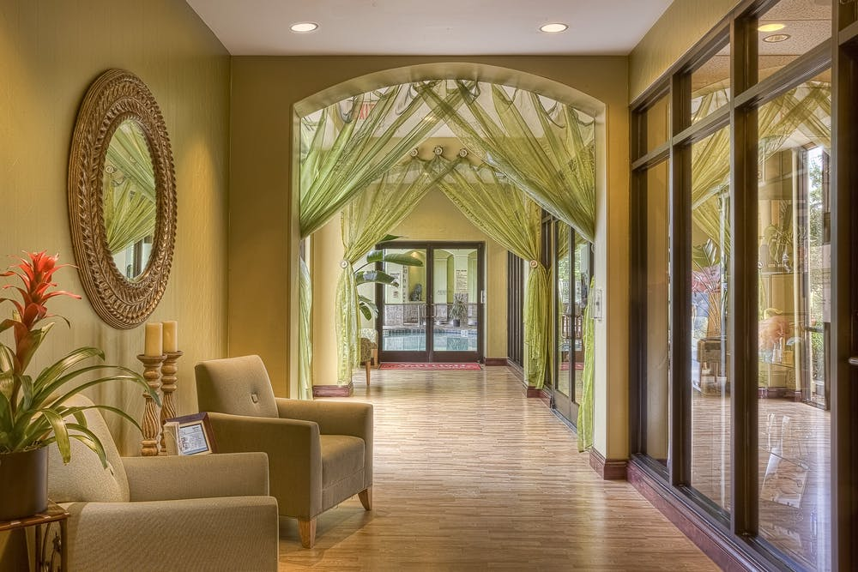
布艺沙发
轻奢木质单人位
布艺沙发一向都是清新的代表，会让整个家感觉起来十分的温馨，是时下年轻人的最爱. 沙发的颜色与客厅装修色调要有反差。如果客厅装修的颜色较深，不妨选择亮色的沙发，如白色、淡绿色、天蓝色、橙色，以打破整个房间视觉效果的沉闷；如果地板和墙面的颜色较浅，沙发的色彩相对来讲要暗一点，可以选择灰色、胡桃色、黑色等

Slide 6

布艺沙发
深灰木质方格
布艺沙发一向都是清新的代表，会让整个家感觉起来十分的温馨，是时下年轻人的最爱. 沙发的颜色与客厅装修色调要有反差。如果客厅装修的颜色较深，不妨选择亮色的沙发，如白色、淡绿色、天蓝色、橙色，以打破整个房间视觉效果的沉闷；如果地板和墙面的颜色较浅，沙发的色彩相对来讲要暗一点，可以选择灰色、胡桃色、黑色等

Slide 7
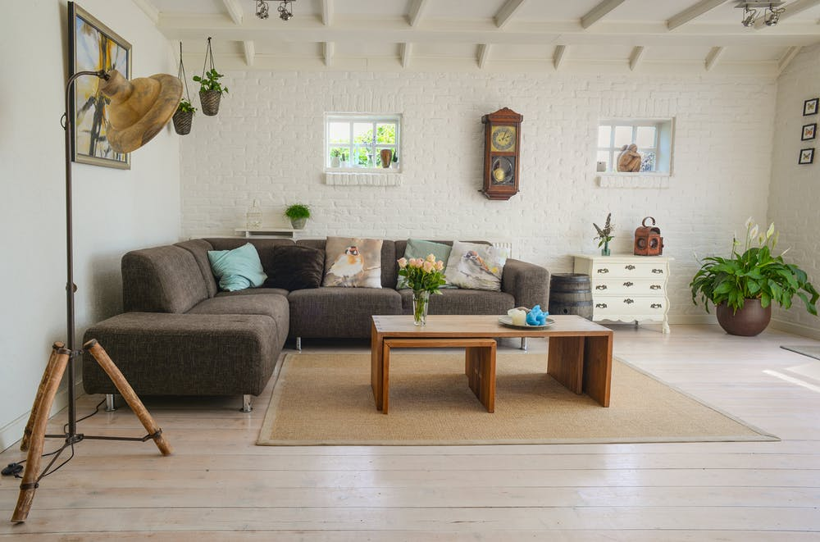
布艺沙发
深棕色转角棉麻不锈钢
布艺沙发一向都是清新的代表，会让整个家感觉起来十分的温馨，是时下年轻人的最爱. 沙发的颜色与客厅装修色调要有反差。如果客厅装修的颜色较深，不妨选择亮色的沙发，如白色、淡绿色、天蓝色、橙色，以打破整个房间视觉效果的沉闷；如果地板和墙面的颜色较浅，沙发的色彩相对来讲要暗一点，可以选择灰色、胡桃色、黑色等

Slide 8
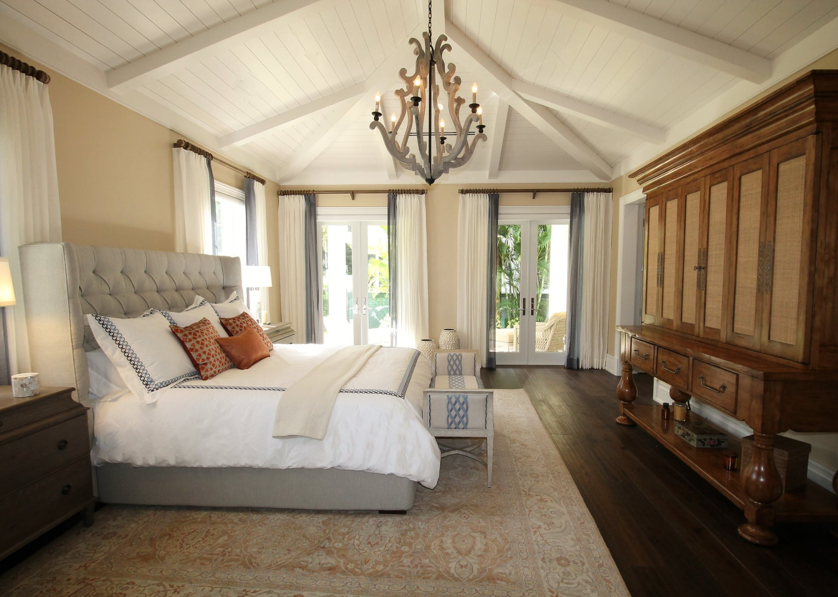
床
超大床头系列1.8米
现代的双人床，通常长可达1.8~2.2米，宽可达1.5~1.8米。如果空间许可，床应该越大越好。理想的双人床尺寸是160厘米*200厘米（标准双人床尺寸是135厘米*195厘米）

Slide 9
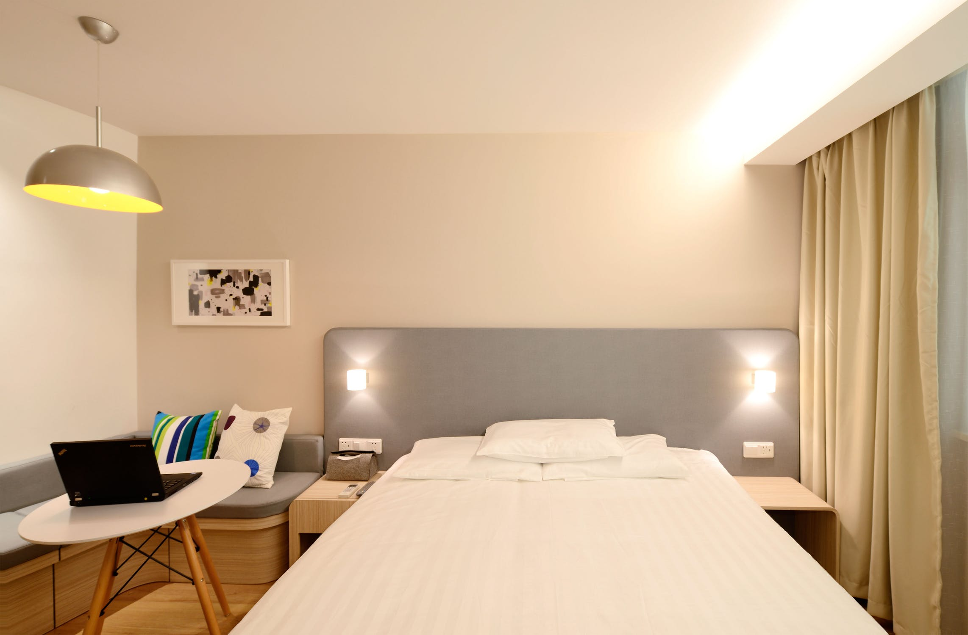
床
灰色简约单人床
现代的双人床，通常长可达1.8~2.2米，宽可达1.5~1.8米。如果空间许可，床应该越大越好。理想的双人床尺寸是160厘米*200厘米（标准双人床尺寸是135厘米*195厘米）

Slide 10
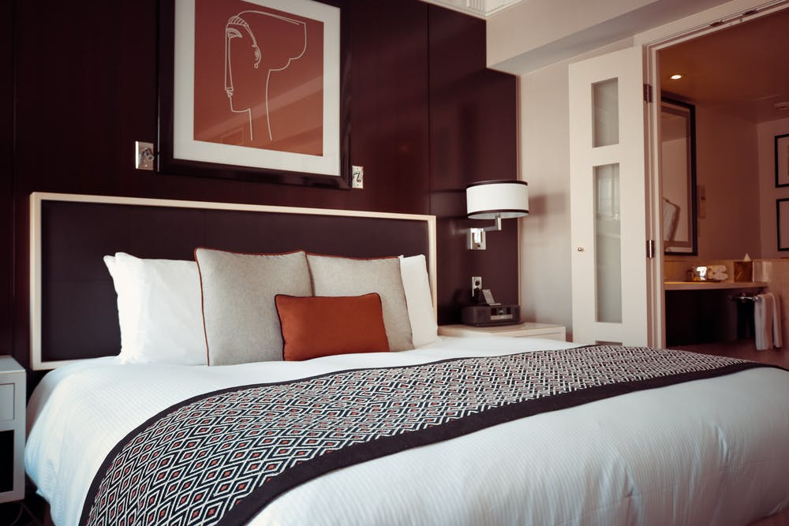
床
简约几何系列深色
现代的双人床，通常长可达1.8~2.2米，宽可达1.5~1.8米。如果空间许可，床应该越大越好。理想的双人床尺寸是160厘米*200厘米（标准双人床尺寸是135厘米*195厘米）

Slide 11
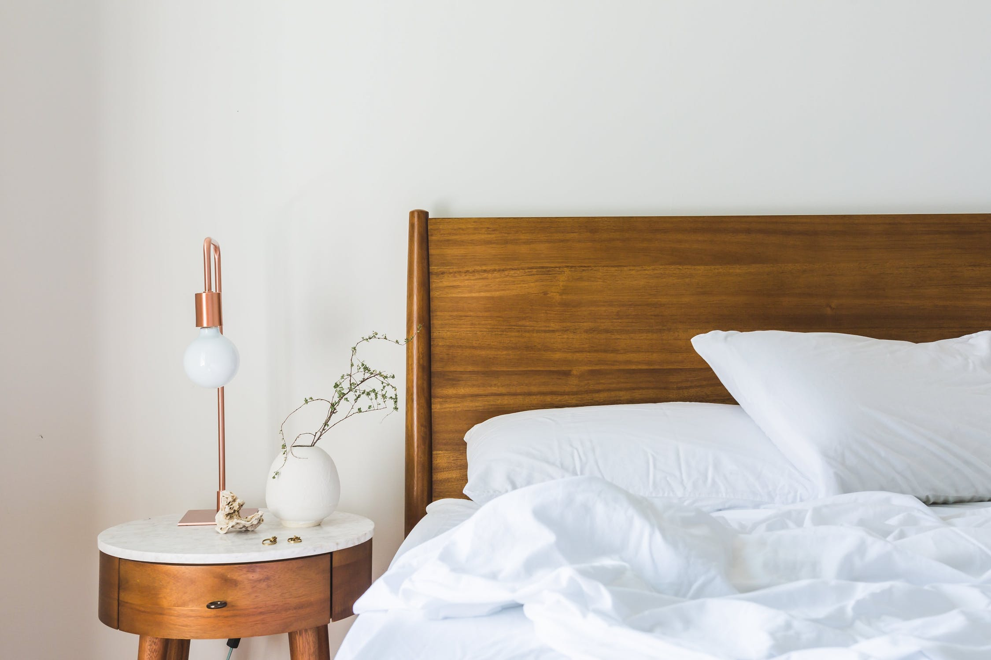
床
简约实木系列
现代的双人床，通常长可达1.8~2.2米，宽可达1.5~1.8米。如果空间许可，床应该越大越好。理想的双人床尺寸是160厘米*200厘米（标准双人床尺寸是135厘米*195厘米）

Slide 12
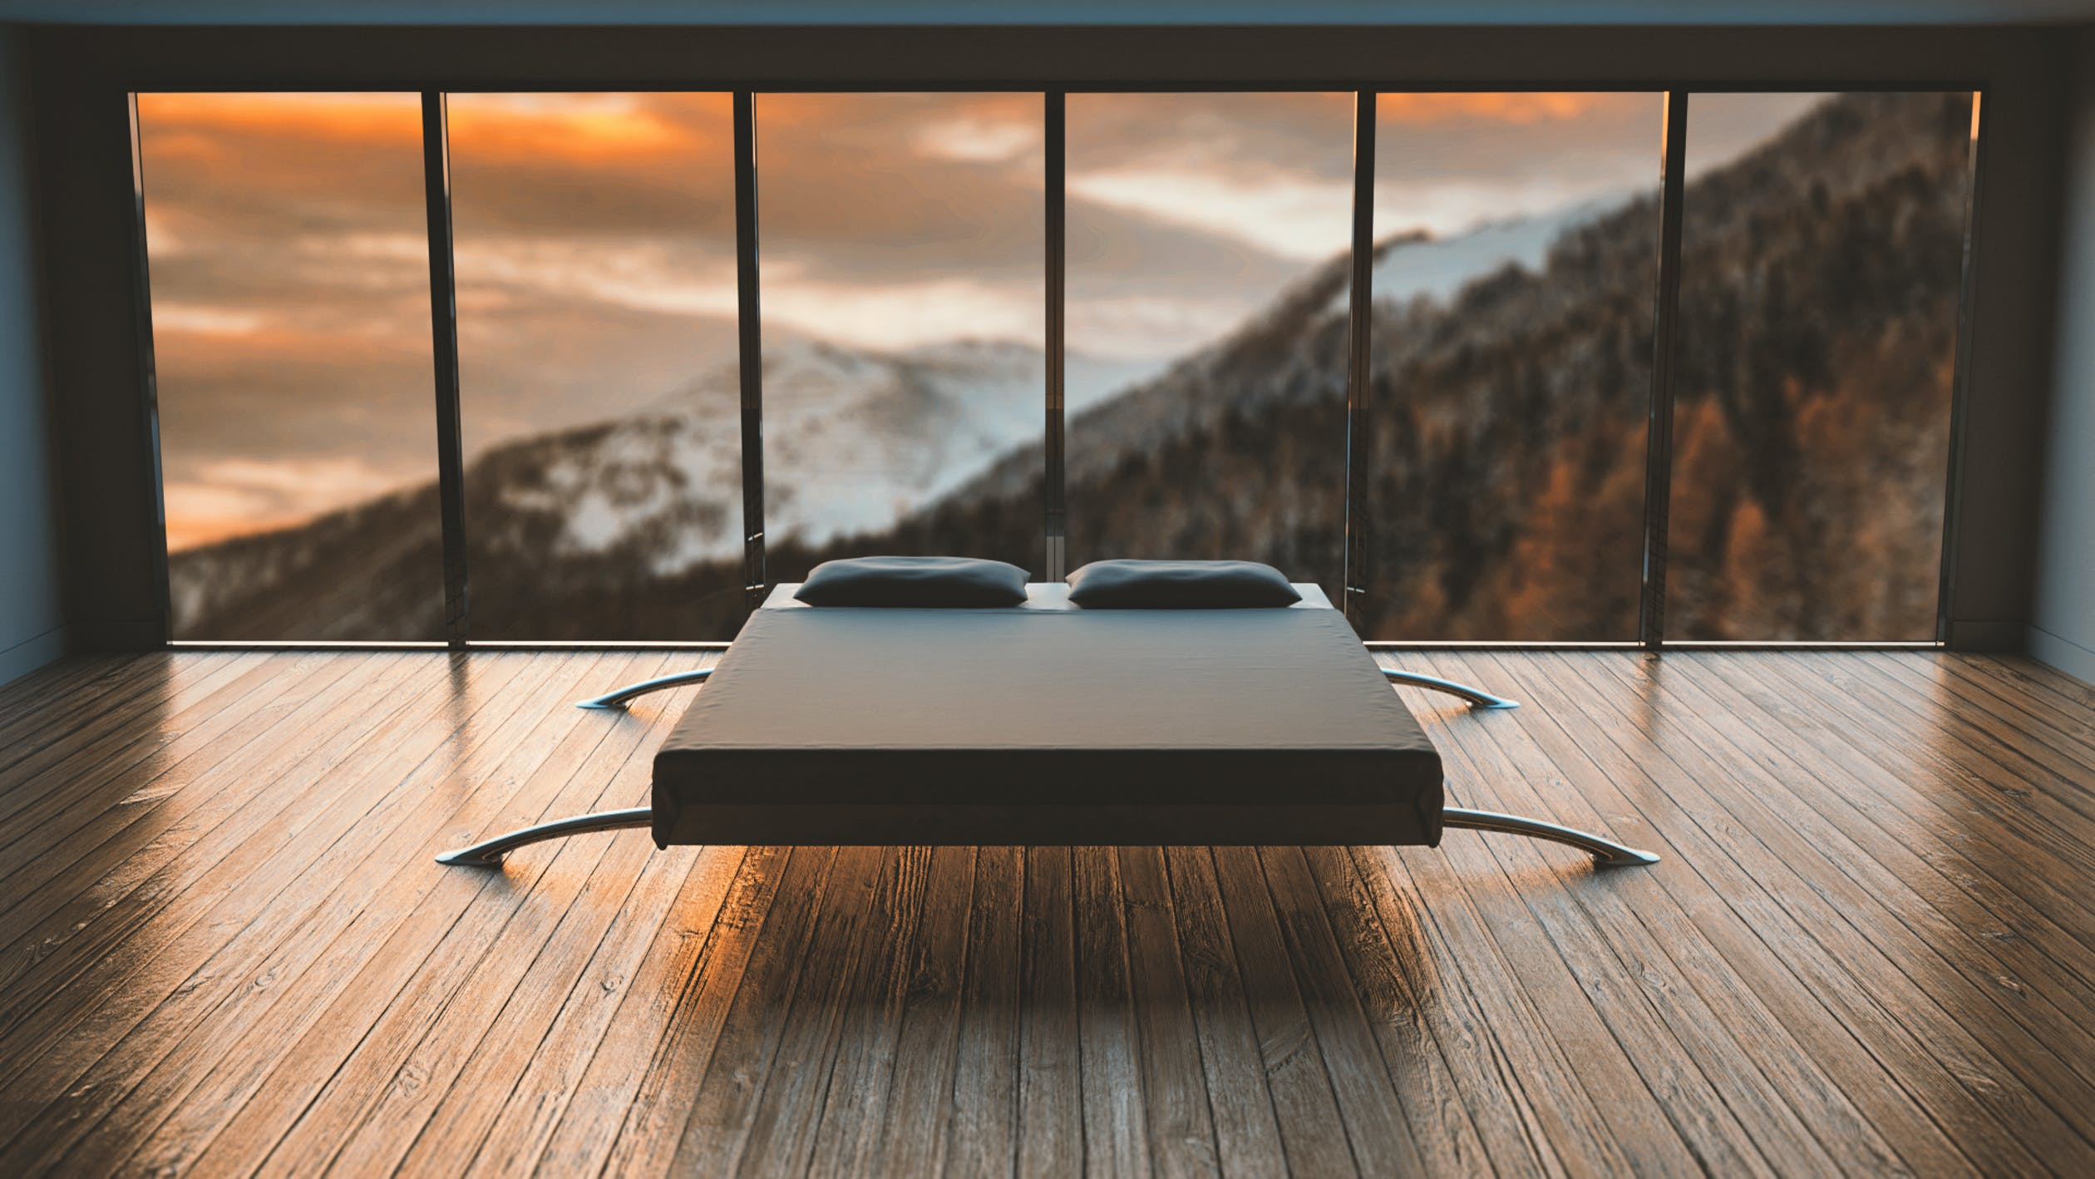
床
科幻系列悬空双人
现代的双人床，通常长可达1.8~2.2米，宽可达1.5~1.8米。如果空间许可，床应该越大越好。理想的双人床尺寸是160厘米*200厘米（标准双人床尺寸是135厘米*195厘米）

Slide 13
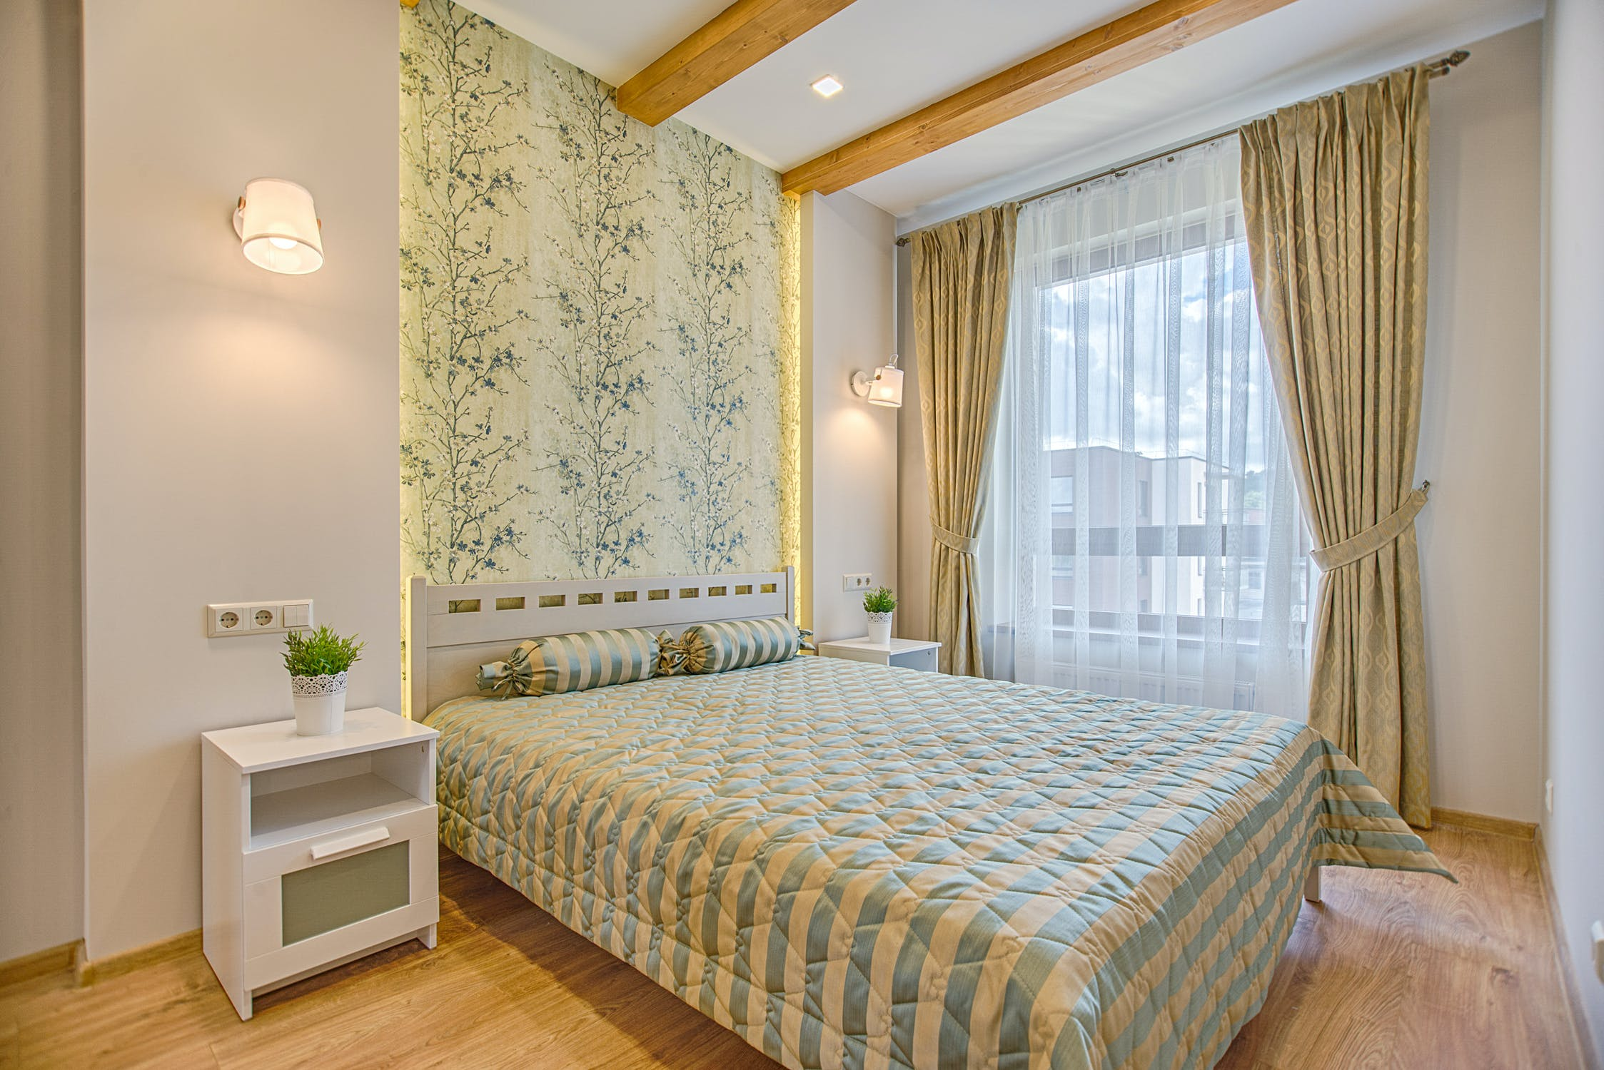
床
美式乡村田园系列
现代的双人床，通常长可达1.8~2.2米，宽可达1.5~1.8米。如果空间许可，床应该越大越好。理想的双人床尺寸是160厘米*200厘米（标准双人床尺寸是135厘米*195厘米）

Slide 14
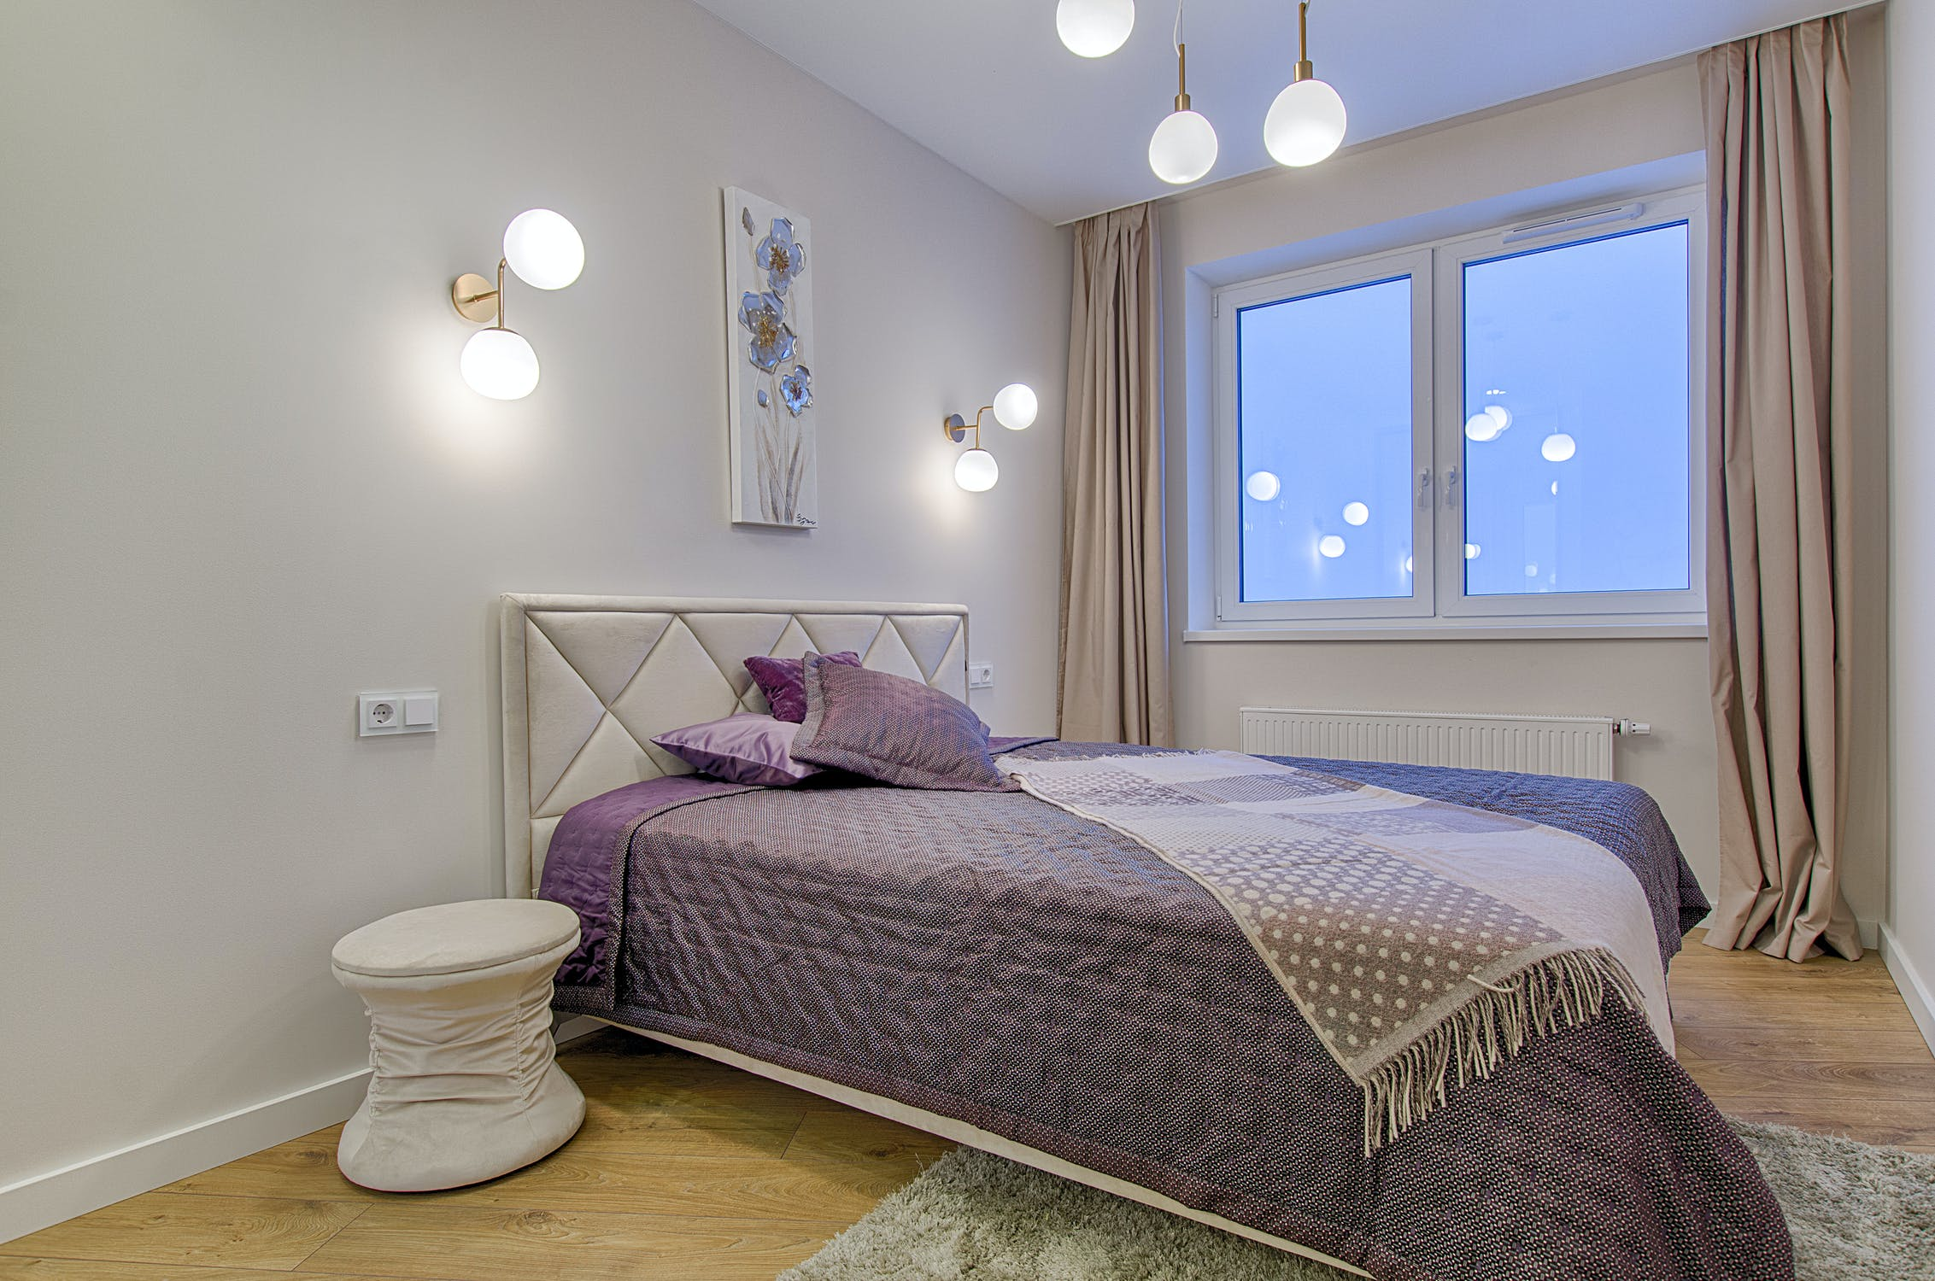
床
绒面软包系列
现代的双人床，通常长可达1.8~2.2米，宽可达1.5~1.8米。如果空间许可，床应该越大越好。理想的双人床尺寸是160厘米*200厘米（标准双人床尺寸是135厘米*195厘米）

Slide 15
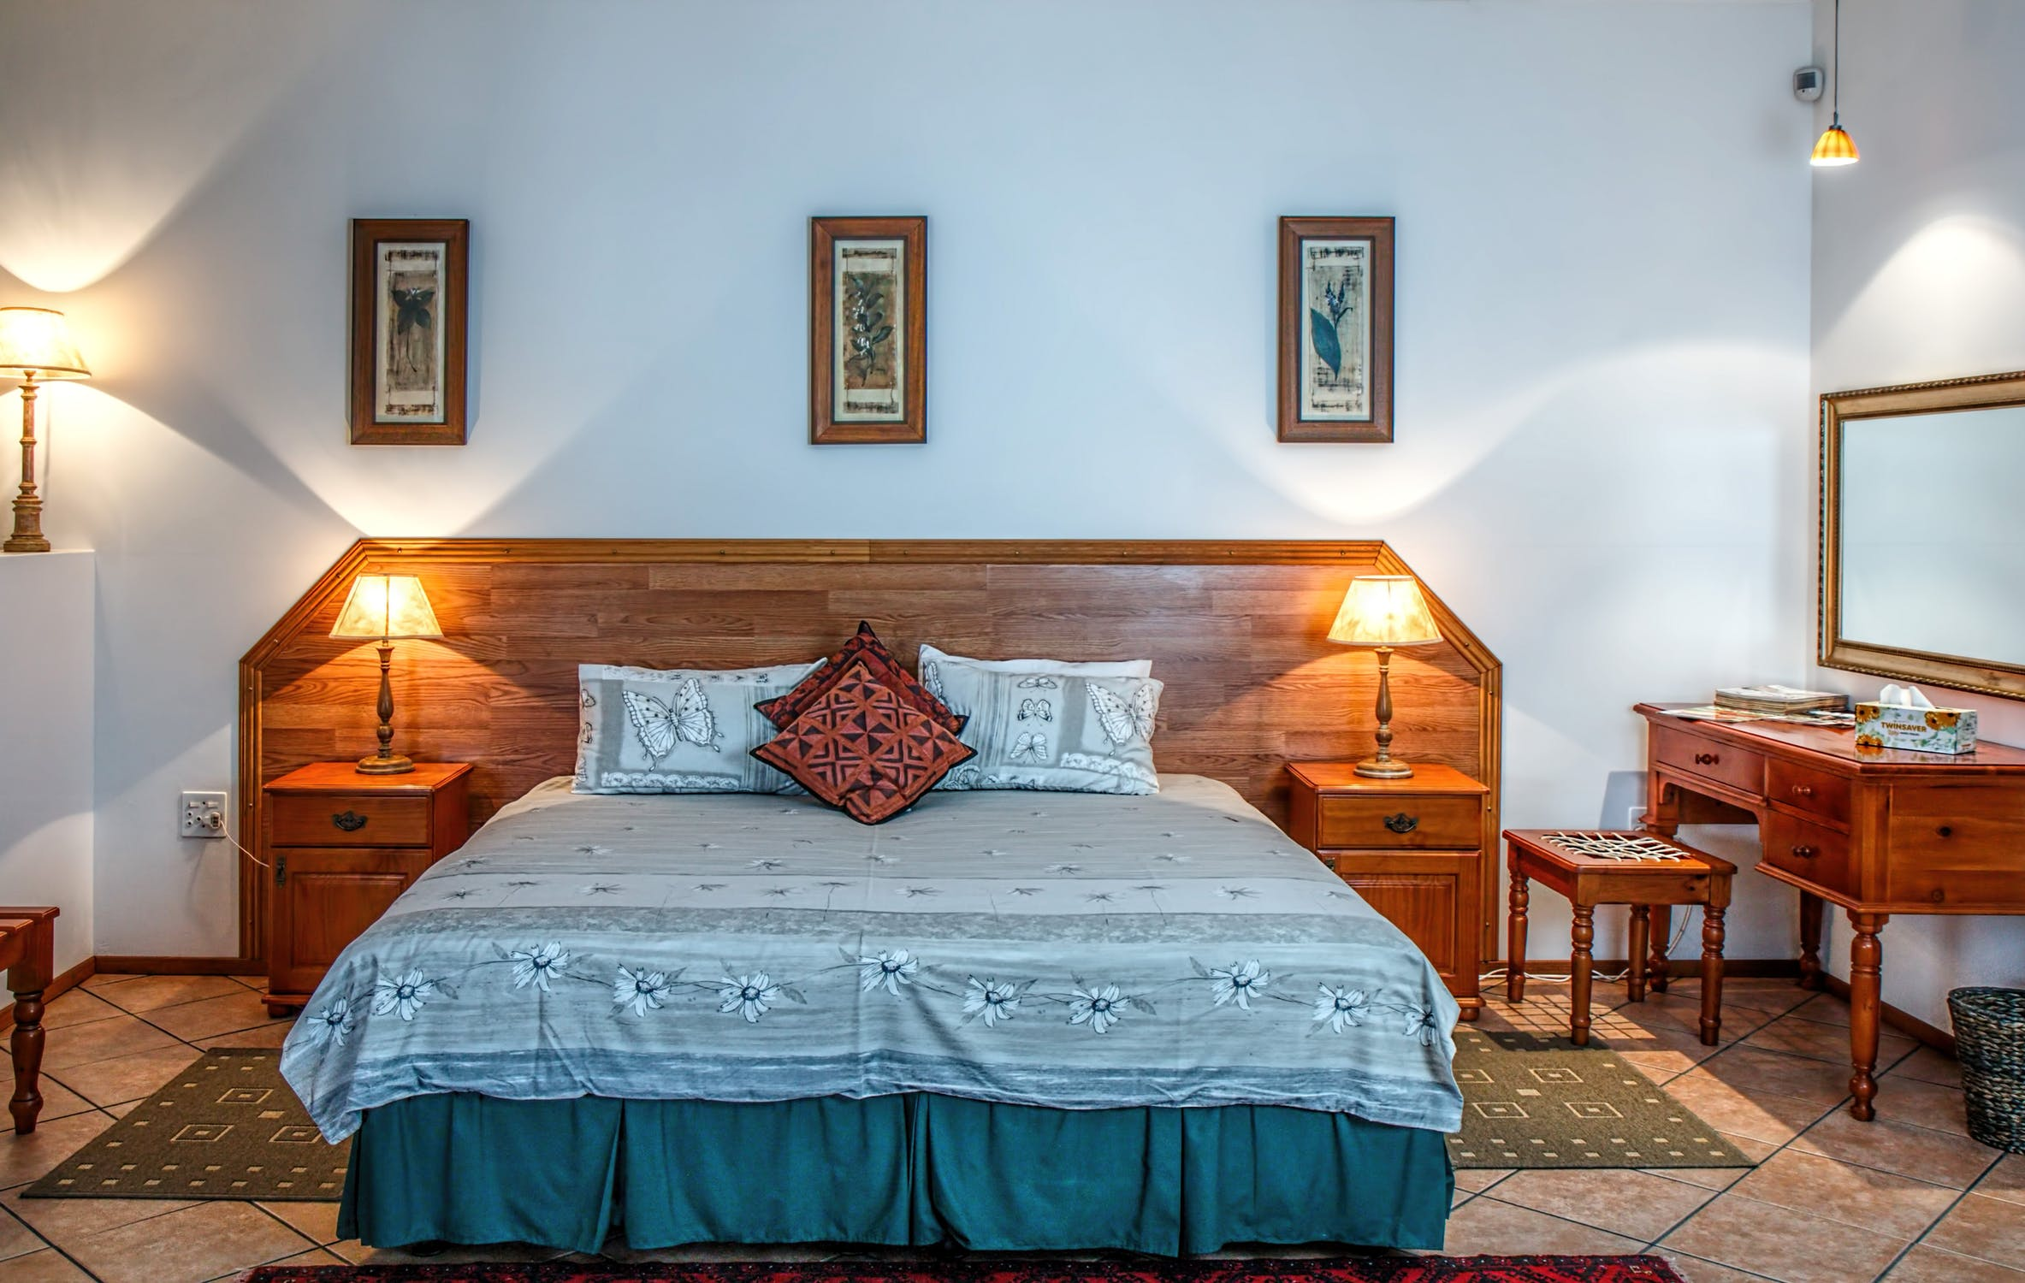
床
奢华实木床柜套装
现代的双人床，通常长可达1.8~2.2米，宽可达1.5~1.8米。如果空间许可，床应该越大越好。理想的双人床尺寸是160厘米*200厘米（标准双人床尺寸是135厘米*195厘米）

Slide 16
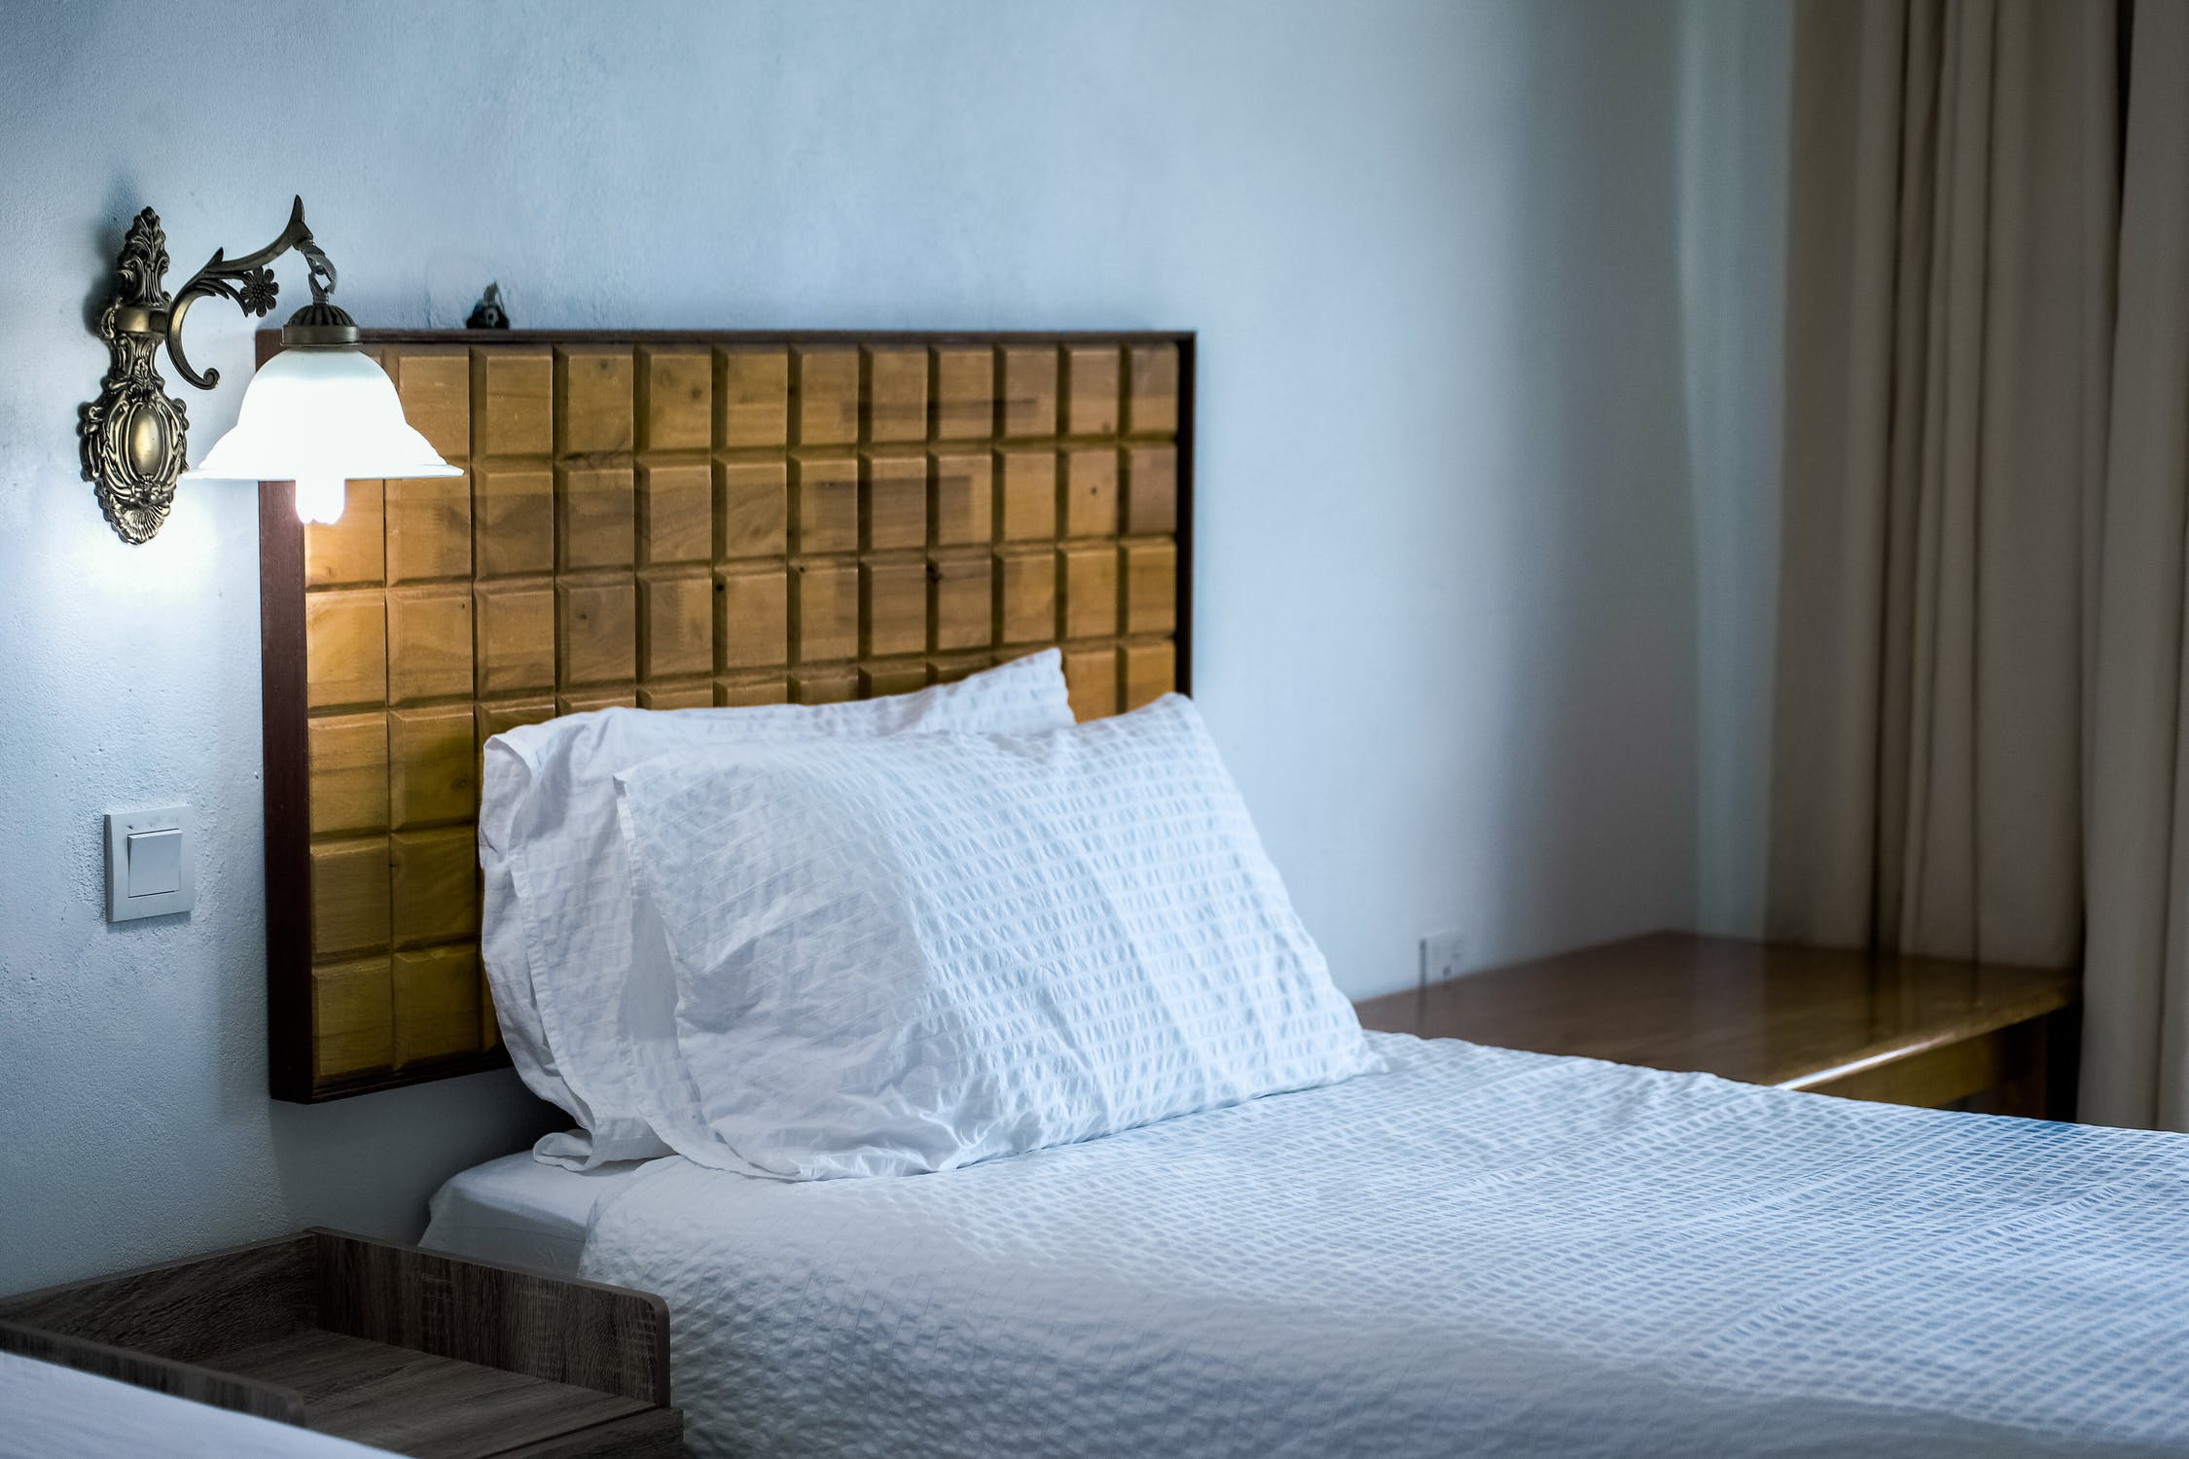
床
实木床头雕刻单人床
现代的双人床，通常长可达1.8~2.2米，宽可达1.5~1.8米。如果空间许可，床应该越大越好。理想的双人床尺寸是160厘米*200厘米（标准双人床尺寸是135厘米*195厘米）

Slide 17
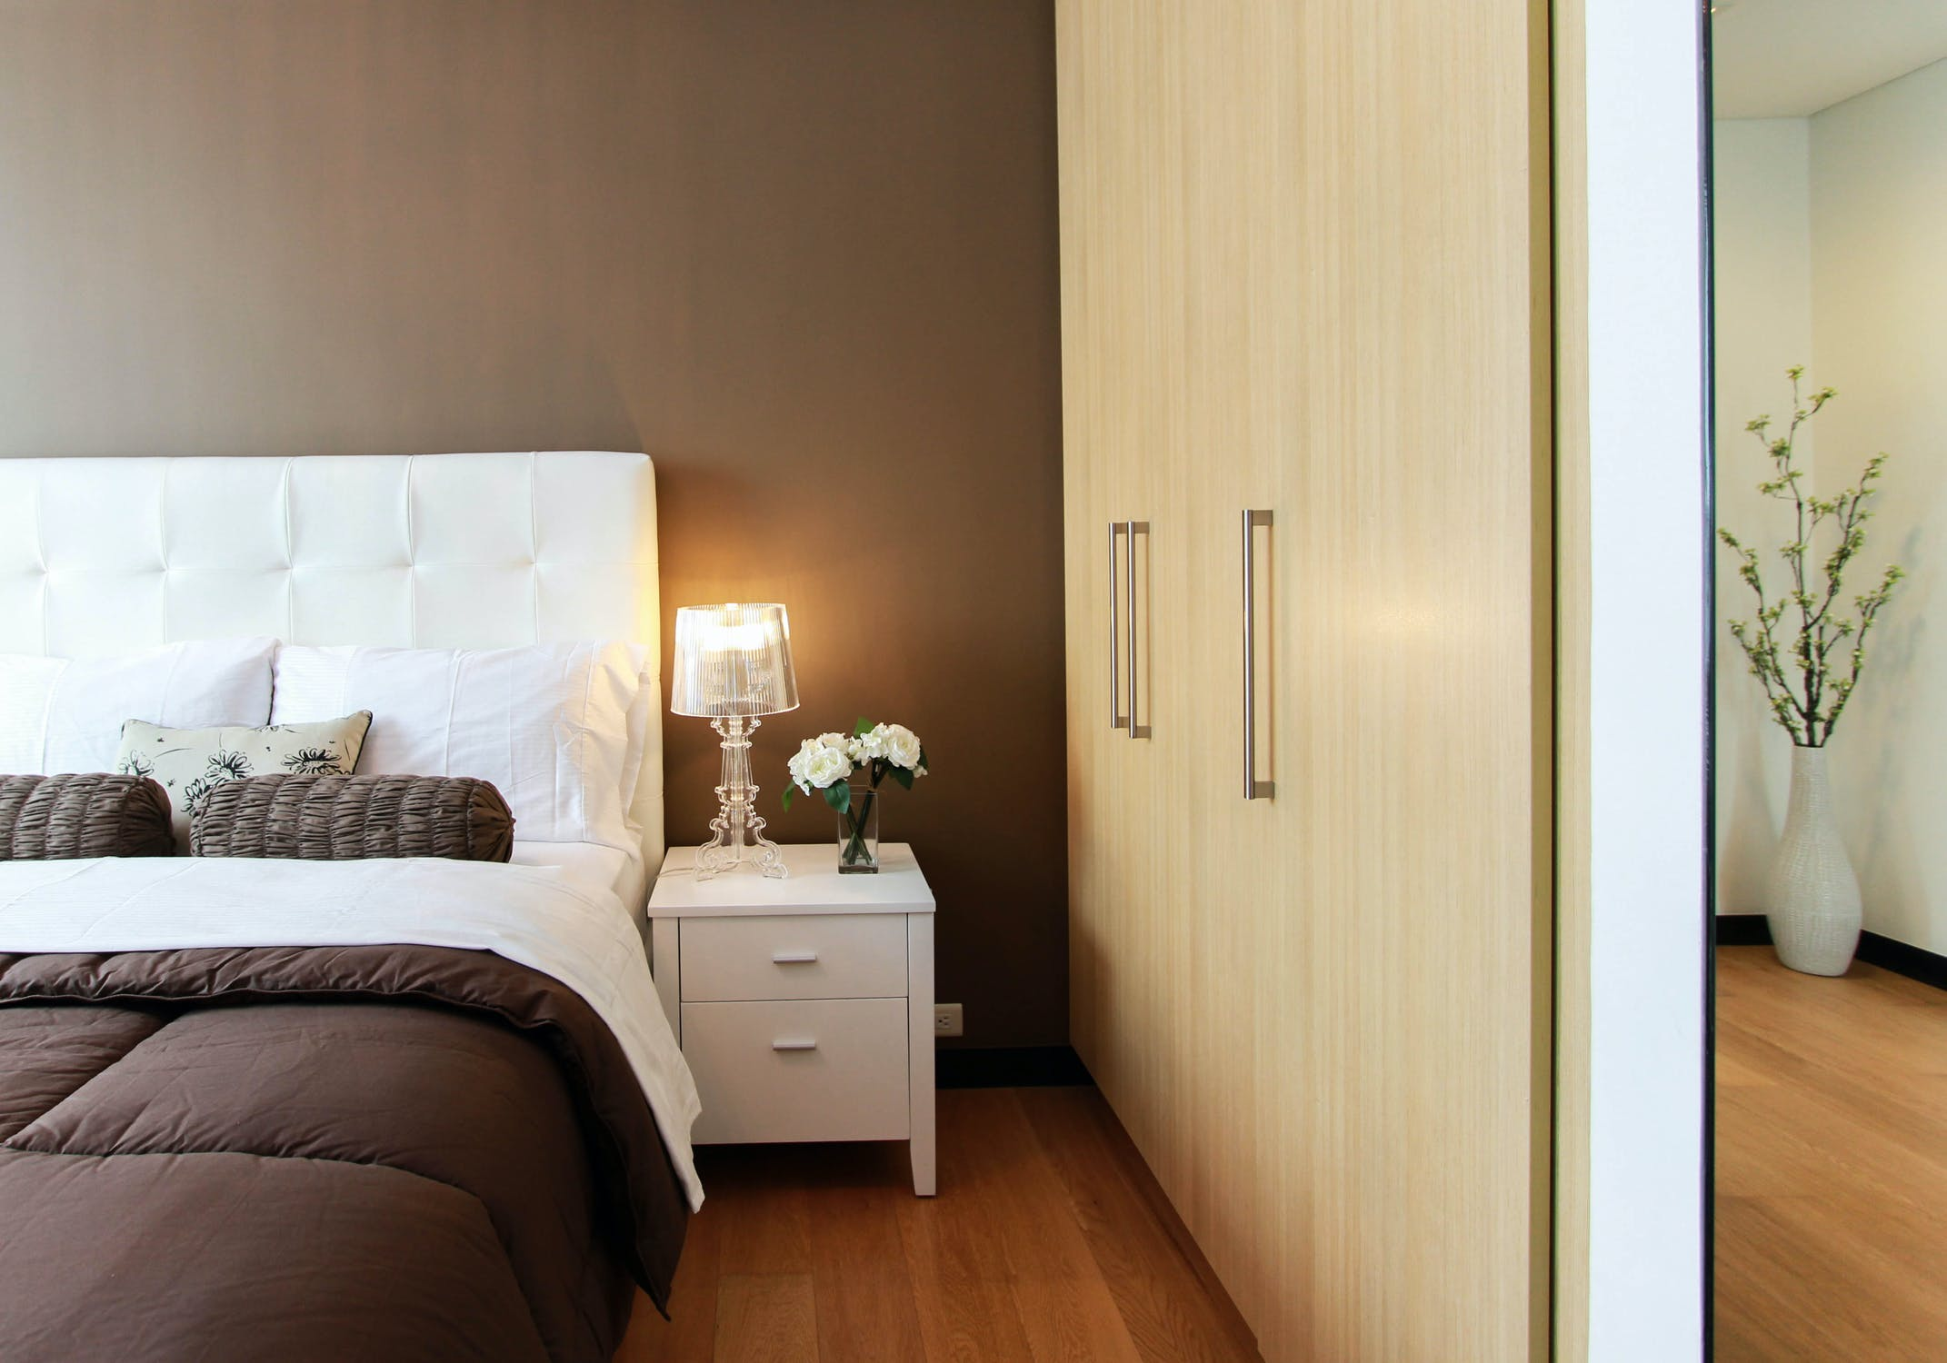
床
雪白真皮系列
现代的双人床，通常长可达1.8~2.2米，宽可达1.5~1.8米。如果空间许可，床应该越大越好。理想的双人床尺寸是160厘米*200厘米（标准双人床尺寸是135厘米*195厘米）

Slide 18
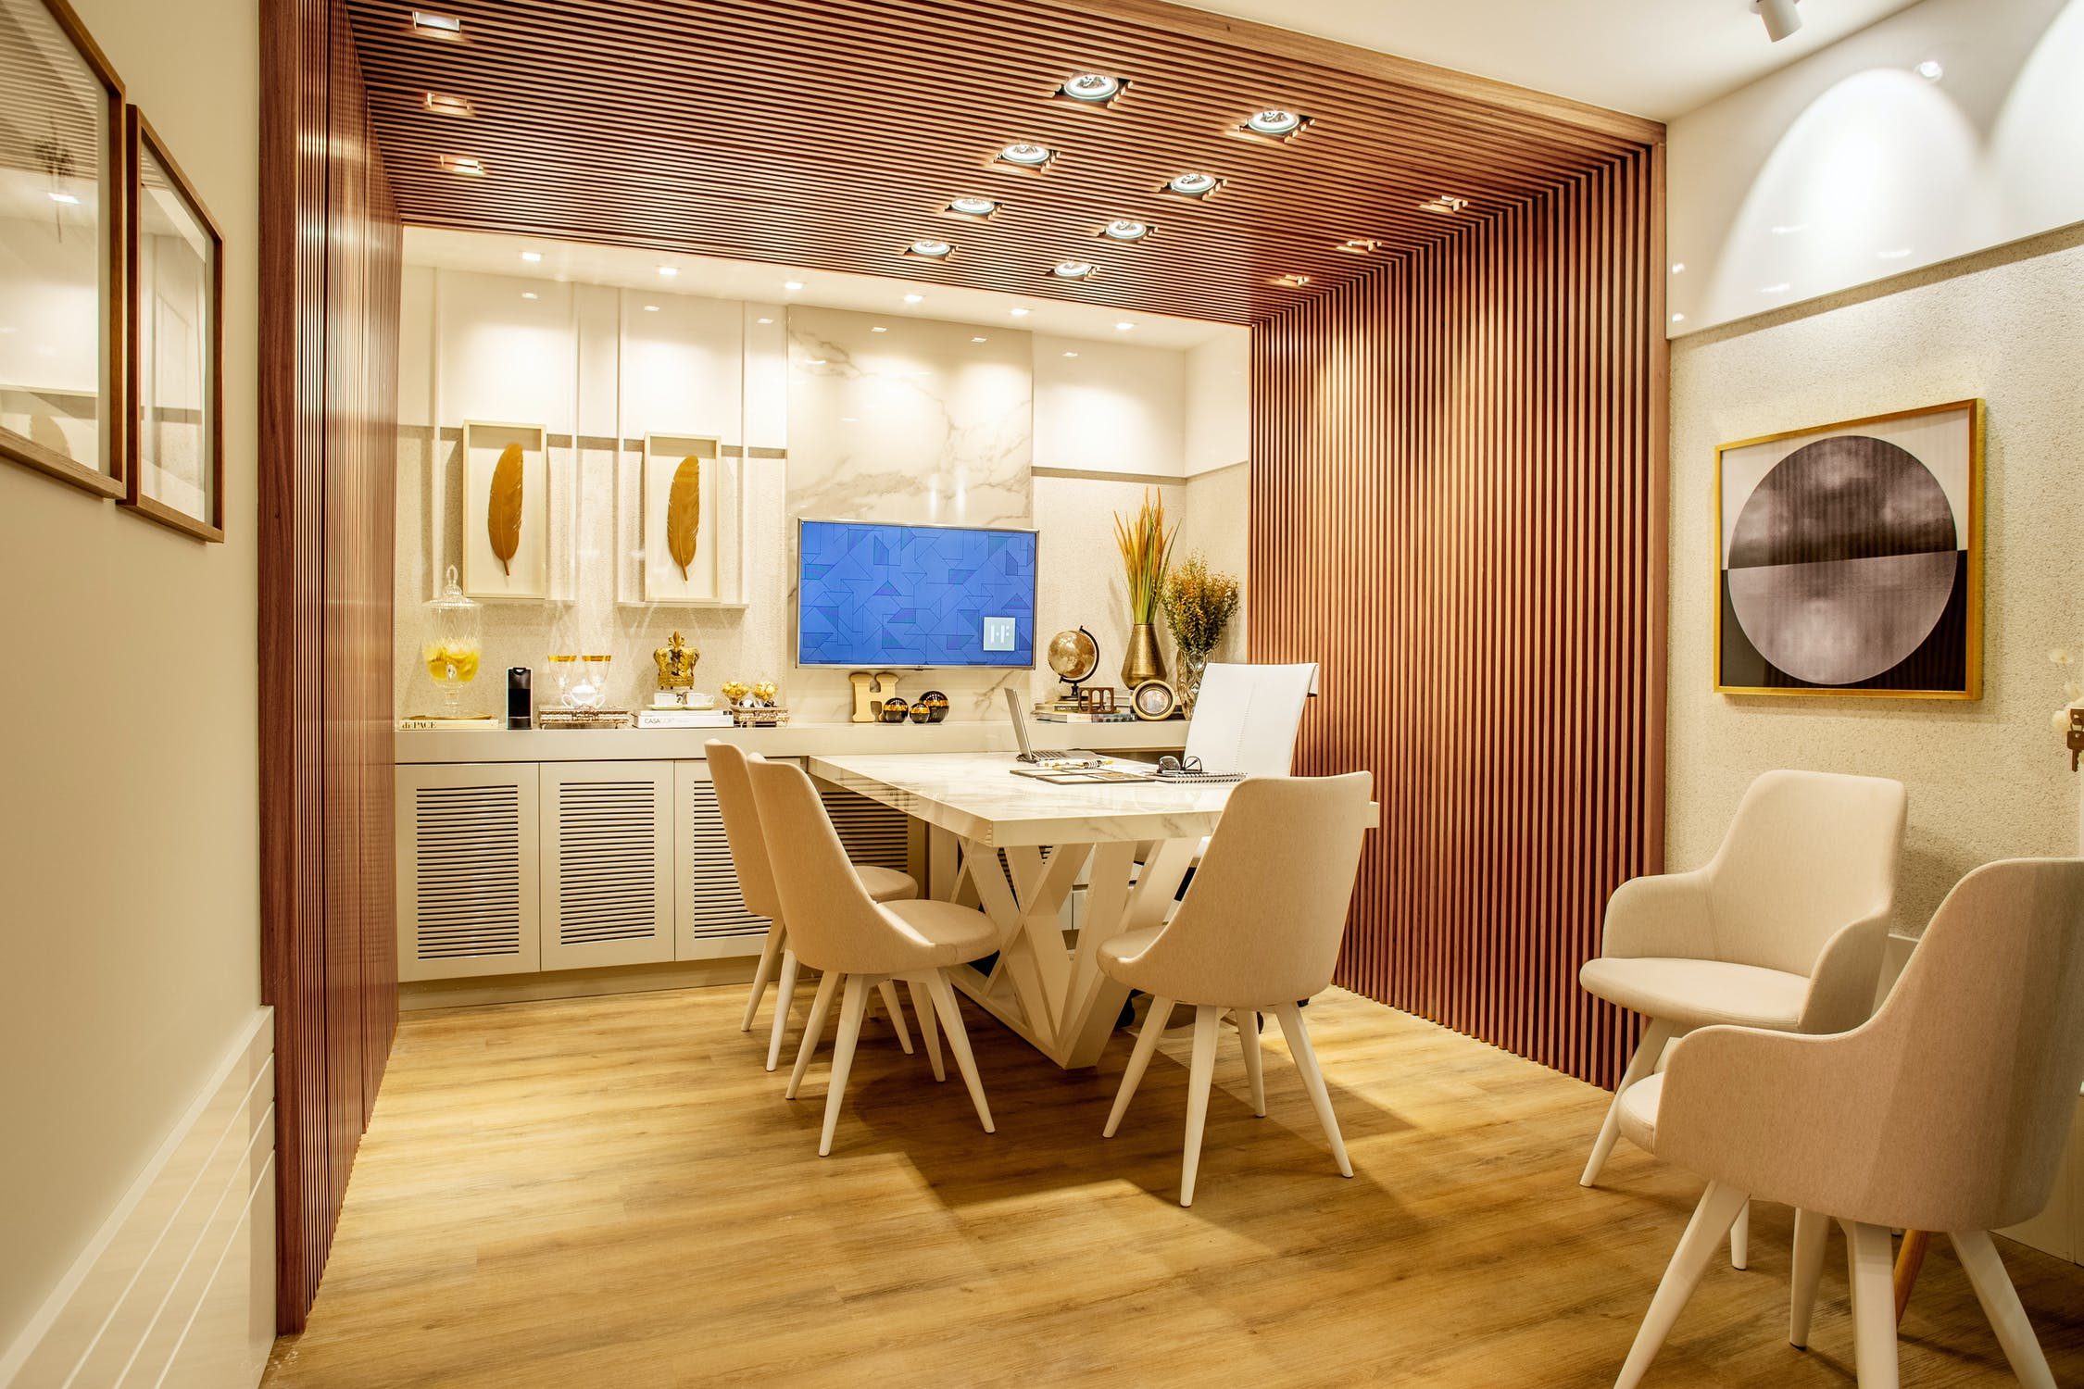
餐桌
大理石台面餐桌
餐桌尺寸大致分为三种类型，即大中小三种，容纳的人数分别为8、6、4人。按材质可分为实木餐桌、钢木餐桌、大理石餐桌、玉石餐桌、云石餐桌等。

Slide 19
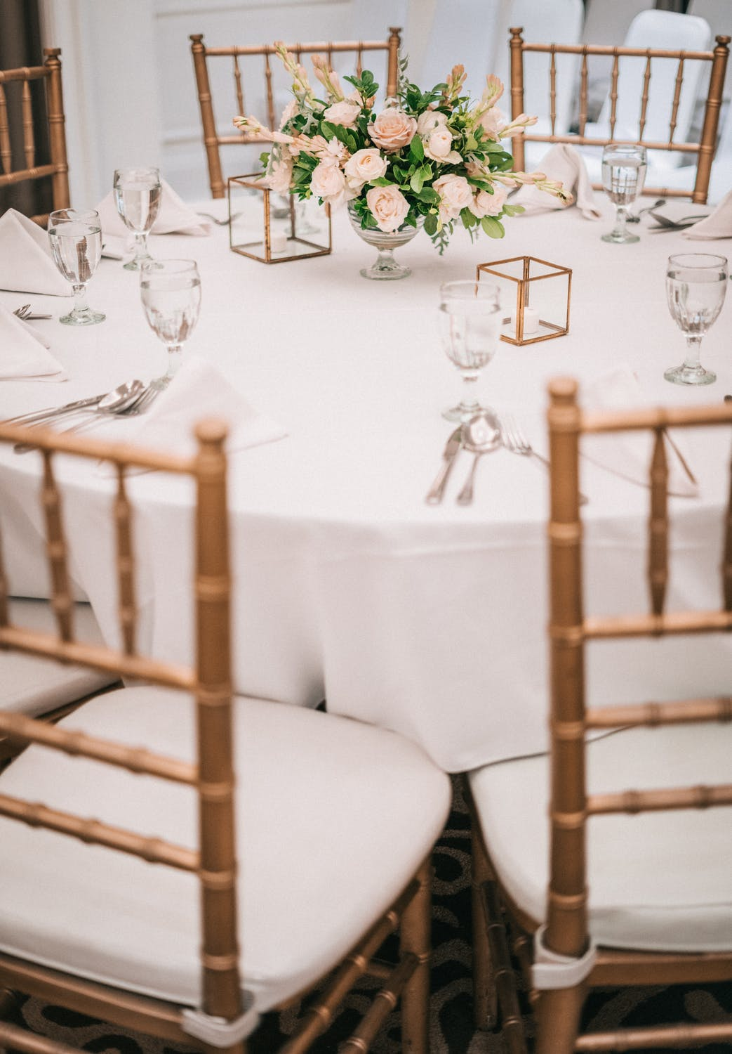
餐桌
大圆桌竹椅套装
餐桌尺寸大致分为三种类型，即大中小三种，容纳的人数分别为8、6、4人。按材质可分为实木餐桌、钢木餐桌、大理石餐桌、玉石餐桌、云石餐桌等。

Slide 20
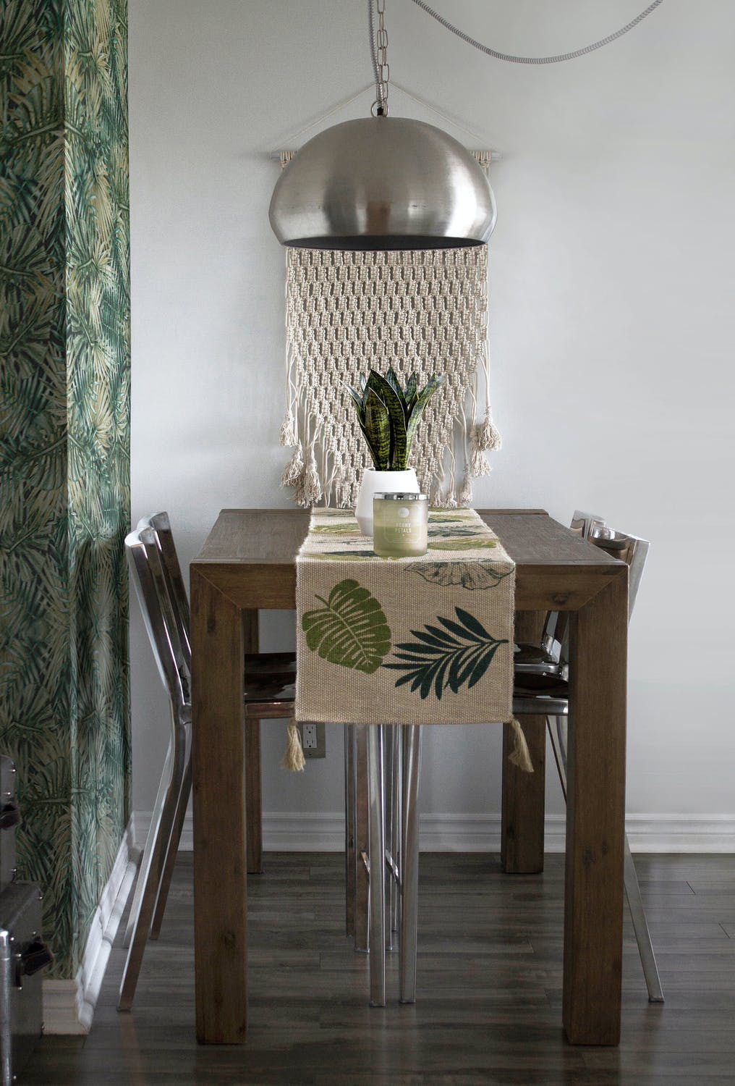
餐桌
核桃木深色方桌
餐桌尺寸大致分为三种类型，即大中小三种，容纳的人数分别为8、6、4人。按材质可分为实木餐桌、钢木餐桌、大理石餐桌、玉石餐桌、云石餐桌等。

Slide 21
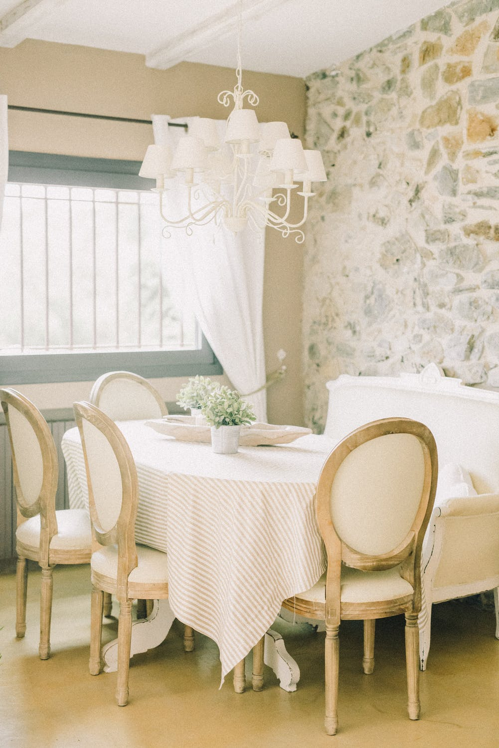
餐桌
欧式椭圆餐桌椅
餐桌尺寸大致分为三种类型，即大中小三种，容纳的人数分别为8、6、4人。按材质可分为实木餐桌、钢木餐桌、大理石餐桌、玉石餐桌、云石餐桌等。

Slide 22
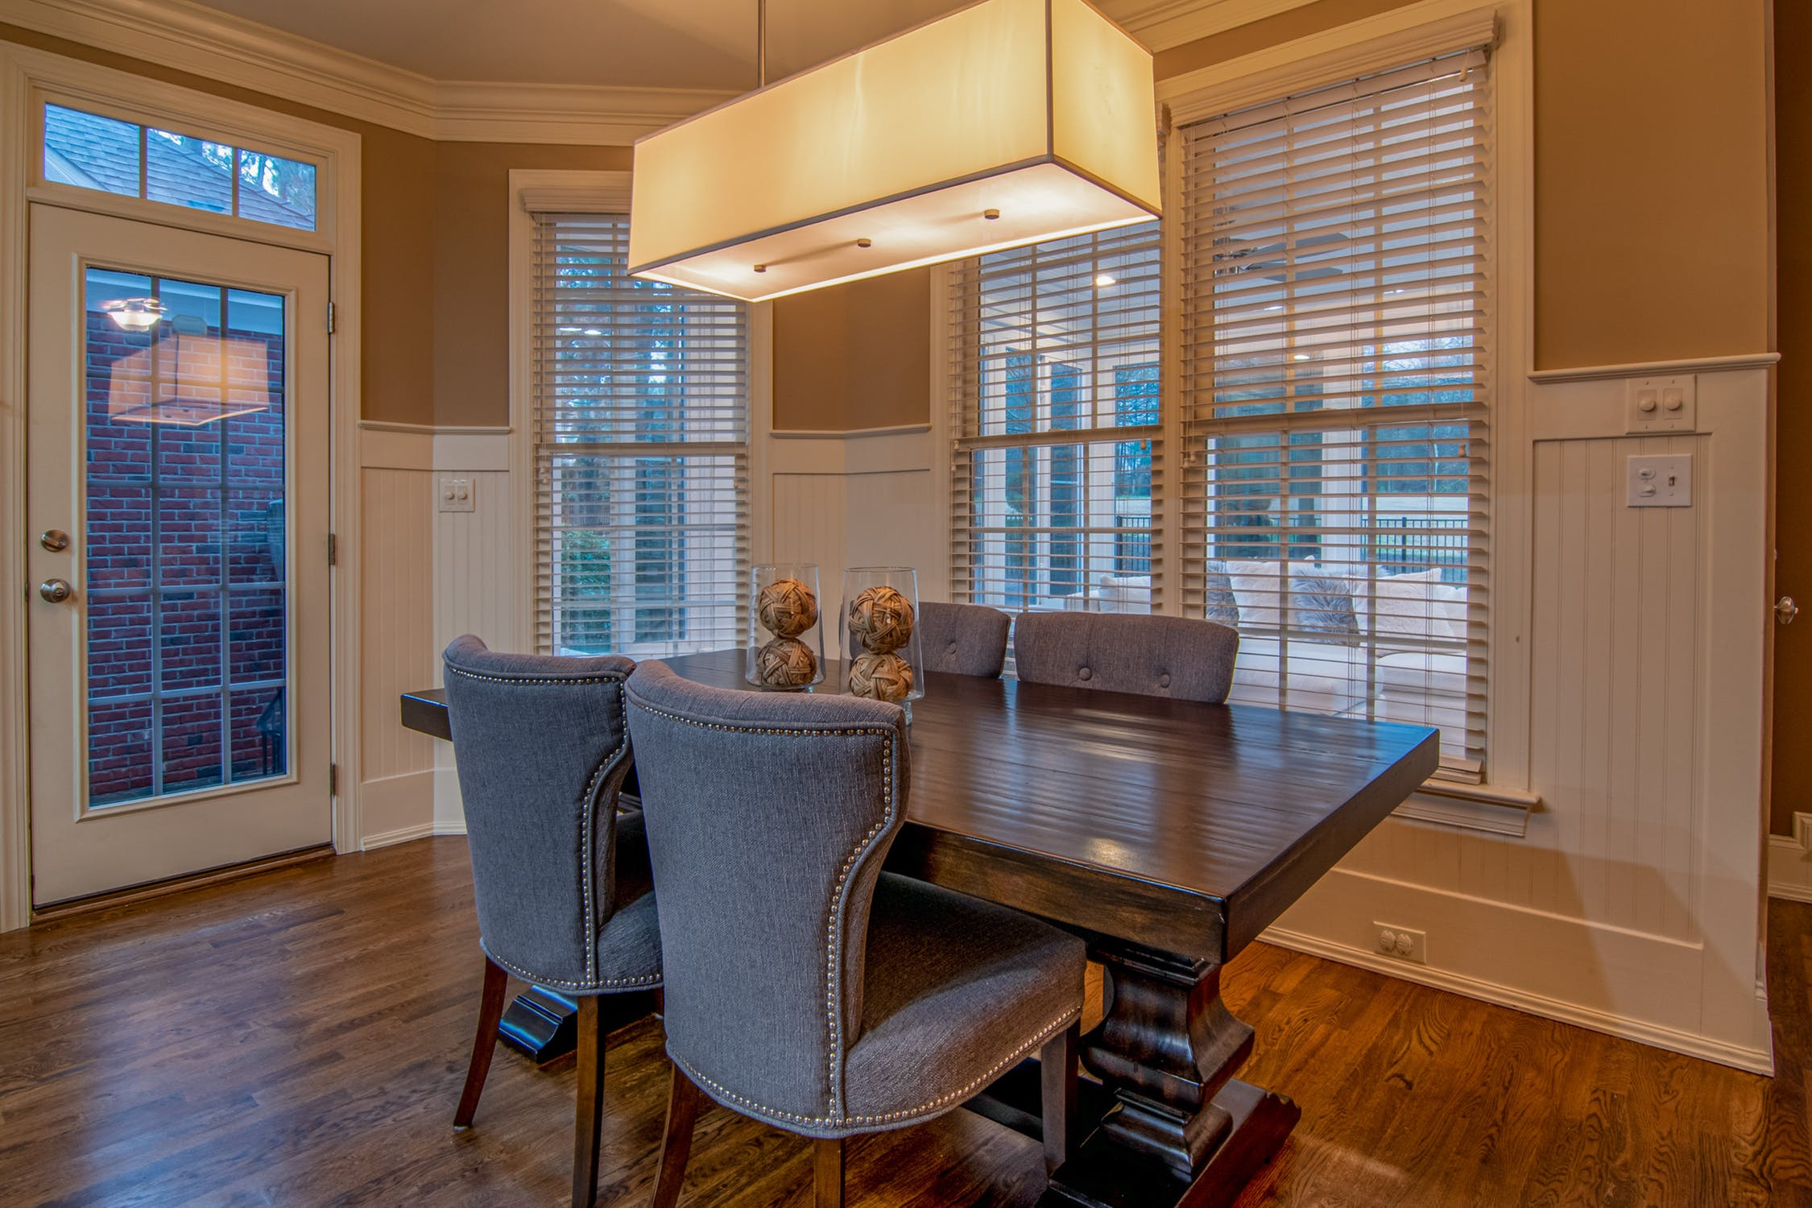
餐桌
奢华沉木铆钉椅套装
餐桌尺寸大致分为三种类型，即大中小三种，容纳的人数分别为8、6、4人。按材质可分为实木餐桌、钢木餐桌、大理石餐桌、玉石餐桌、云石餐桌等。

Slide 23
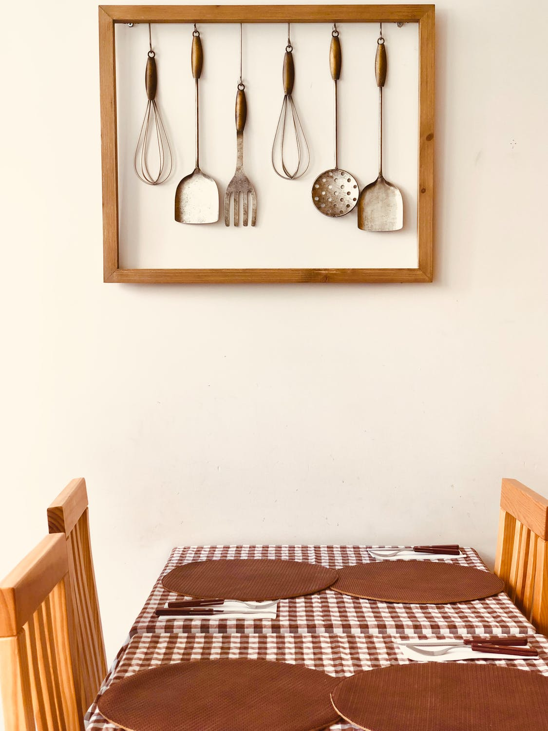
餐桌
实木纯色简约系列
餐桌尺寸大致分为三种类型，即大中小三种，容纳的人数分别为8、6、4人。按材质可分为实木餐桌、钢木餐桌、大理石餐桌、玉石餐桌、云石餐桌等。

Slide 24
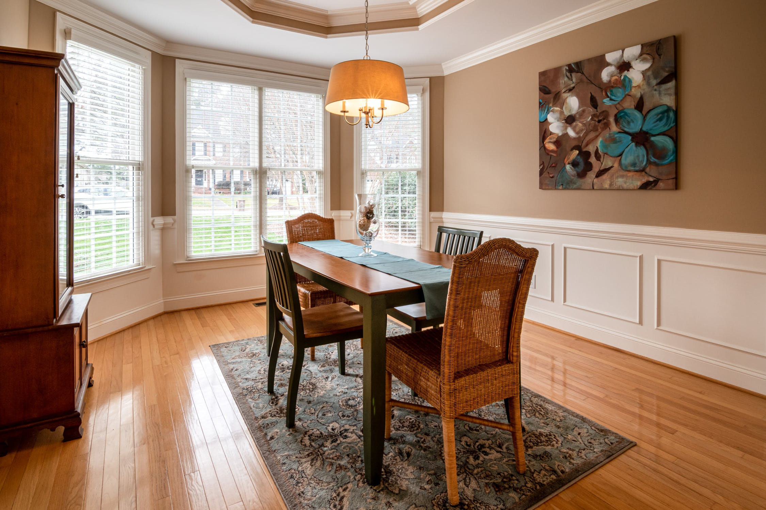
餐桌
藤椅方桌
餐桌尺寸大致分为三种类型，即大中小三种，容纳的人数分别为8、6、4人。按材质可分为实木餐桌、钢木餐桌、大理石餐桌、玉石餐桌、云石餐桌等。

Slide 25
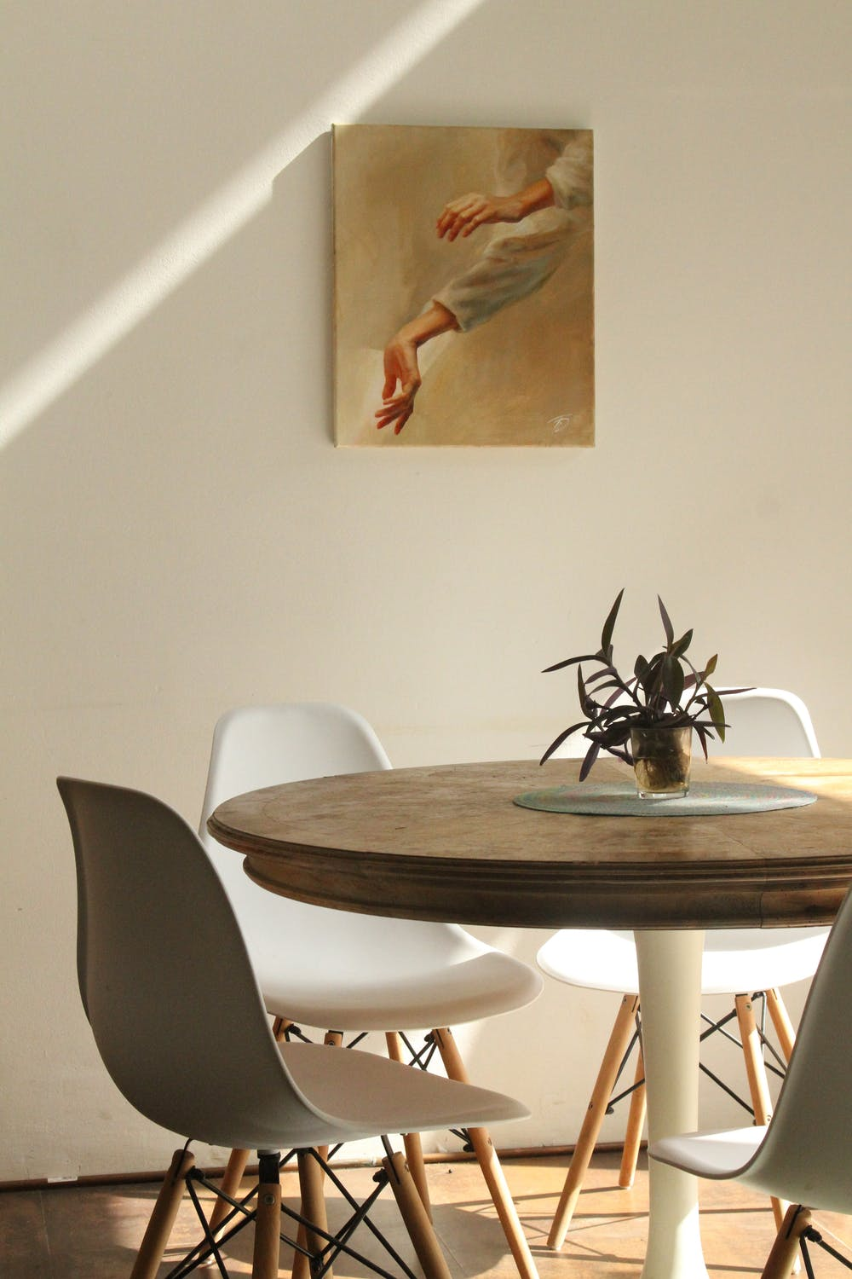
餐桌
小圆桌塑料椅
餐桌尺寸大致分为三种类型，即大中小三种，容纳的人数分别为8、6、4人。按材质可分为实木餐桌、钢木餐桌、大理石餐桌、玉石餐桌、云石餐桌等。

Slide 26
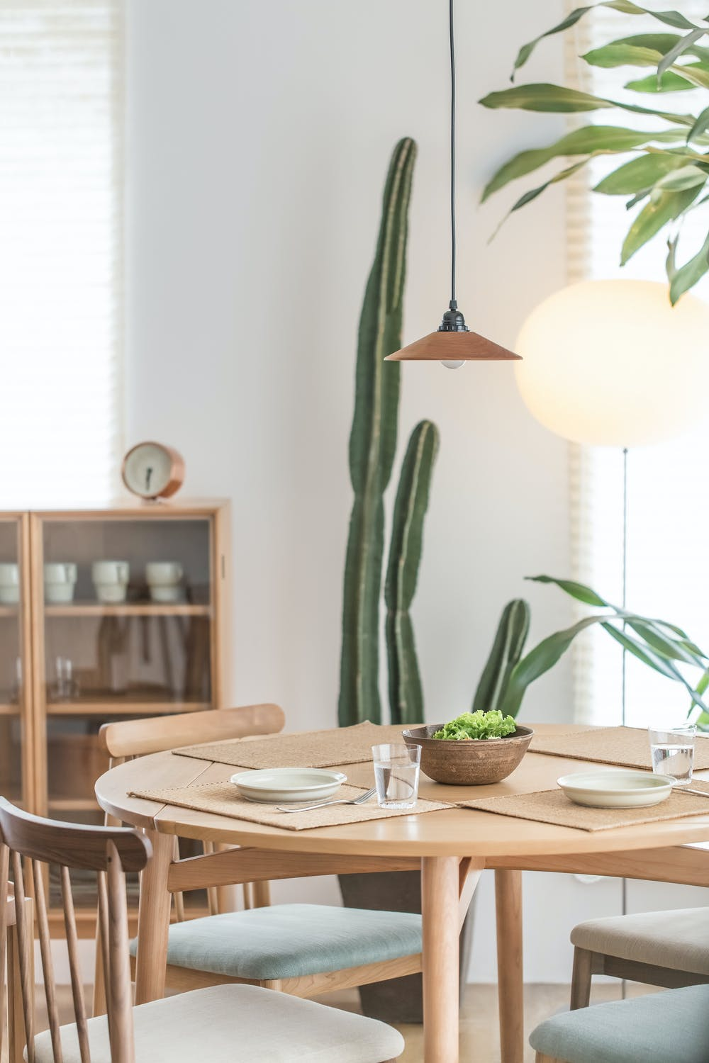
餐桌
原木色简约四人位
餐桌尺寸大致分为三种类型，即大中小三种，容纳的人数分别为8、6、4人。按材质可分为实木餐桌、钢木餐桌、大理石餐桌、玉石餐桌、云石餐桌等。

